Slide 1

KIZILAY BAYRAĞI

Slide 2
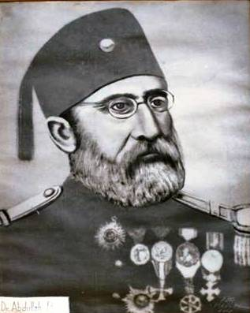
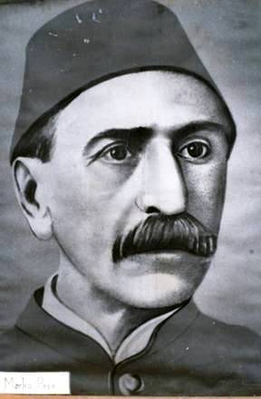
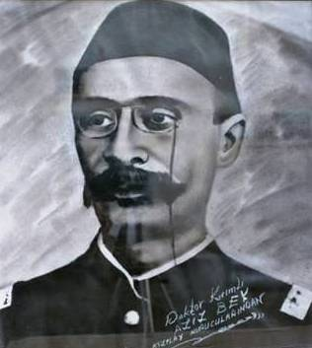
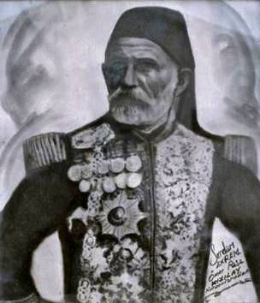
KIZILAYIN KURUCULARI
Serdar-ı Ekrem Ömer Paşa
Dr. Abdullah Bey
Dr. Marko Paşa
Dr. Kırımlı Aziz Bey
Notes:
“Burada Kızılayın kurucularını görüyoruz. Dr. Abdullah Bey, Dr. Marko Paşa, Dr. Kırımlı Aziz Bey, Serdar-ı Ekrem Ömer Paşa”

Slide 3
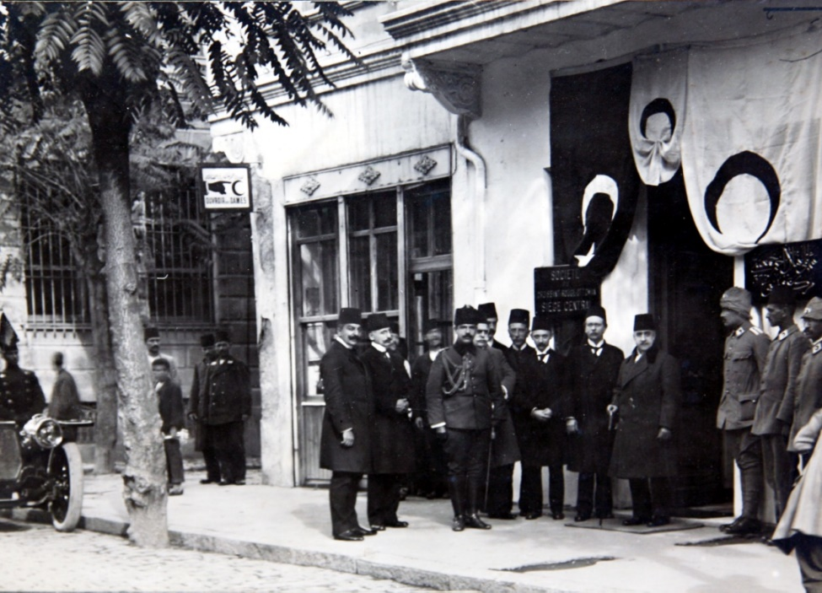
TARİHÇE
1868 yılında kuruldu.
Notes:
“Yıllar önce bir savaş olmuş ve bu savaşta yaralanan askerlere yardım edecek birilerinin olması gerekiyormuş ve Kızılay 1868 yılında kurulmuş.”
“Daha sonra sadece savaşlarda yaralanan askerlere yardım etmekle kalmamışlar. Bunun yanında deprem, sel, yangın gibi insan hayatını tehlikeye düşüren durumlar ile yiyecek ve giyecek alamayan, parası az olan insanlara da yardım etmeye başlamışlardır. Yani Kızılay, yardıma ihtiyacı olan herkese yardım eder. “

Slide 4
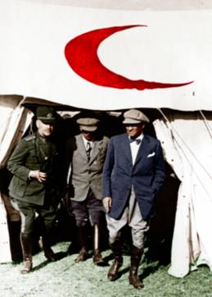
TARİHÇE
1935 yılında Ulu Önder
Mustafa Kemal Atatürk
derneğe KIZILAY ismini verdi.
Notes:
“Yaralı ve Hasta Askerlere Yardım Cemiyeti adıyla kurulan derneğin ismi, 1935 yılında Atatürk tarafından Türkiye Kızılay Cemiyeti olarak değiştirilmiştir. Yani kurumumuza Kızılay adı Ulu Önder Mustafa Kemal Atatürk tarafından verilmiştir.

Slide 5
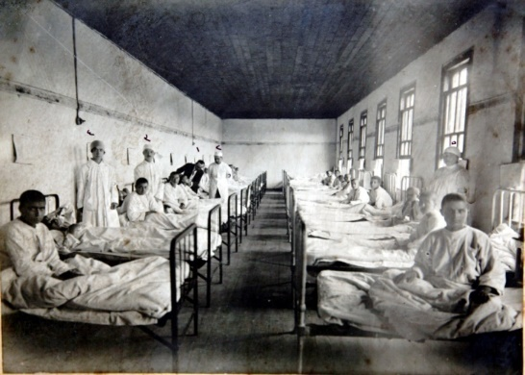
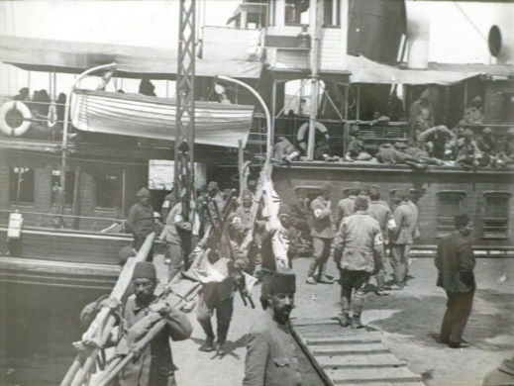
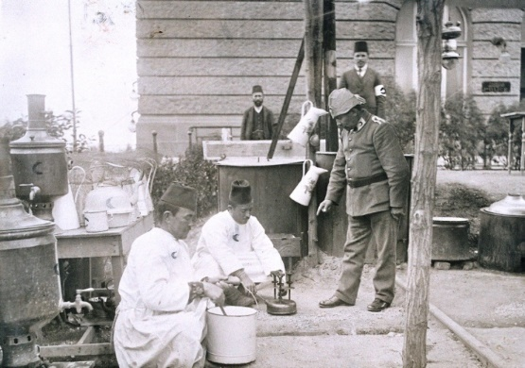
TARİHÇE
Kızılay, 1868’den bu güne birçok savaş ve afette binlerce insana yardım etmiştir.
Notes:
Kızılay, 1868’den bu güne birçok savaş ve afette binlerce insana yardım etmiştir.

Slide 6
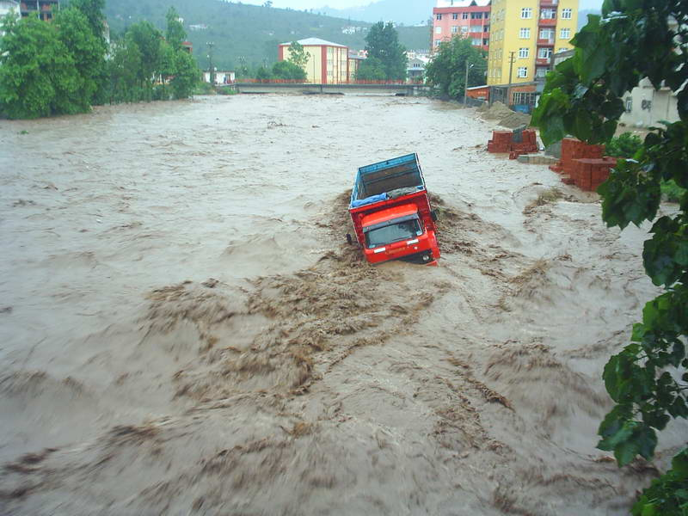
SEL OLDUĞUNDA

Slide 7
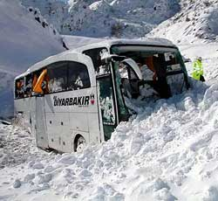
ÇIĞ OLDUĞUNDA

Slide 8
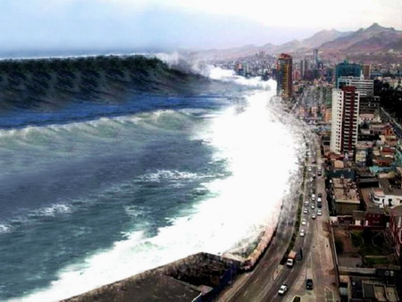
TSUNAMİ OLDUĞUNDA

Slide 9
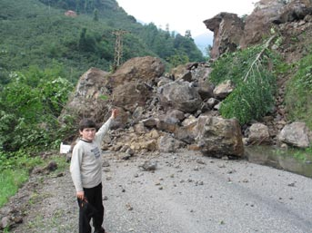
HEYELAN OLDUĞUNDA

Slide 10
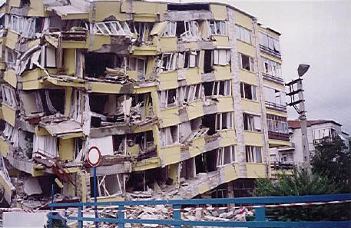
DEPREM OLDUĞUNDA

Slide 11
DOĞAL AFET OLDUĞUNDA BİZE KIZILAY YARDIM EDER

Slide 12

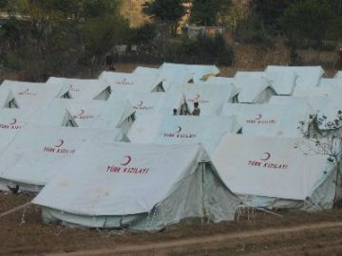
KIZILAY YARDIMLARI

Slide 13
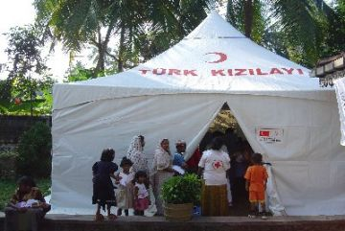
KIZILAY YARDIMLARI

Slide 14
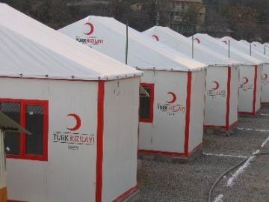
KIZILAY YARDIMLARI

Slide 15
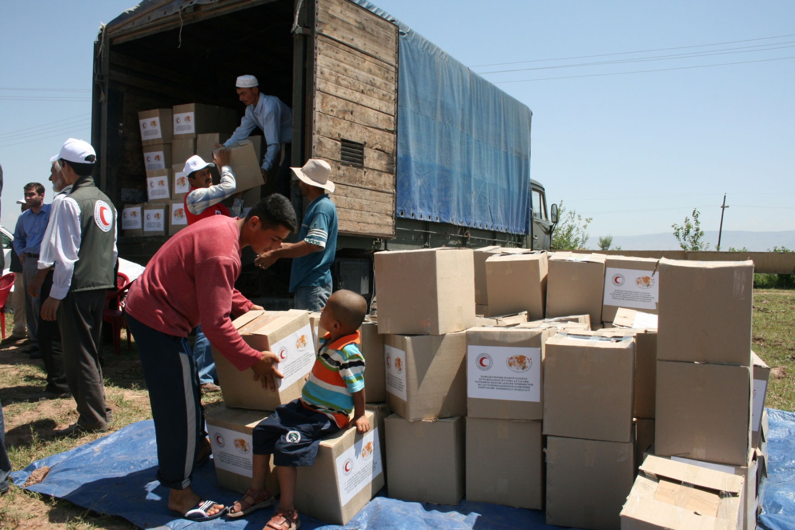
KIZILAY YARDIMLARI

Slide 16
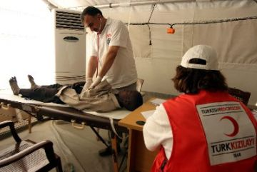
KIZILAY YARDIMLARI

Slide 17
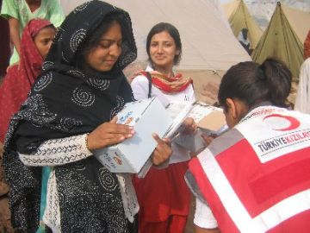
KIZILAY YARDIMLARI

Slide 18
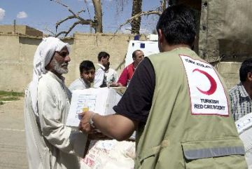
KIZILAY YARDIMLARI

Slide 19
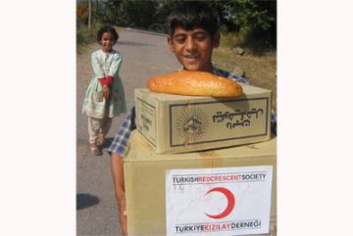
KIZILAY YARDIMLARI

Slide 20
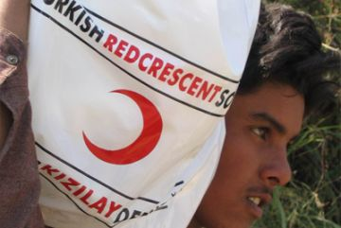
KIZILAY YARDIMLARI

Slide 21
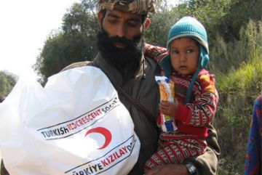
KIZILAY YARDIMLARI

Slide 22
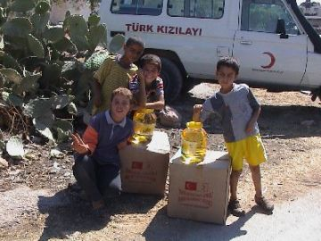
KIZILAY YARDIMLARI

Slide 23
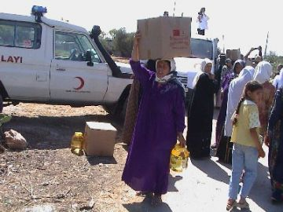
KIZILAY YARDIMLARI

Slide 24
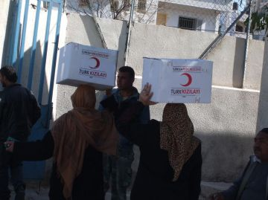
KIZILAY YARDIMLARI

Slide 25
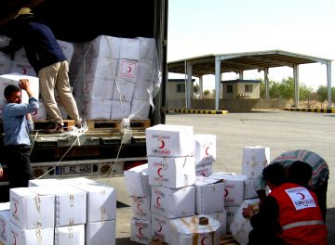
KIZILAY YARDIMLARI

Slide 26
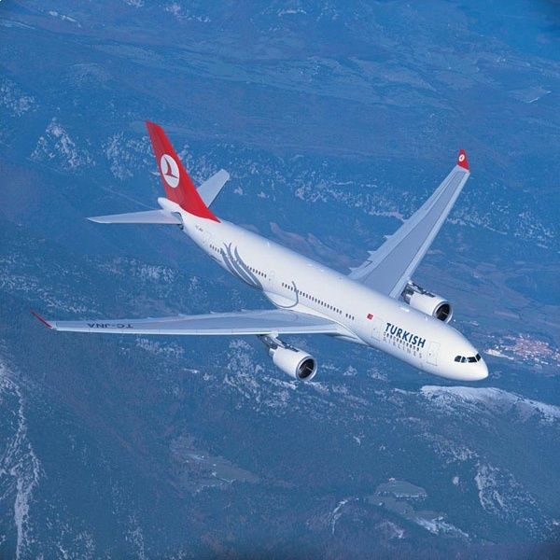
KIZILAY YARDIMLARI

Slide 27
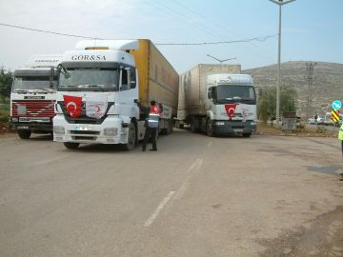
KIZILAY YARDIMLARI

Slide 28
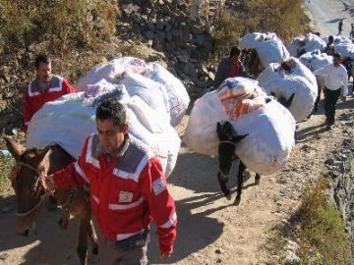
KIZILAY YARDIMLARI

Slide 29
TEŞEKKÜRLER..

